Slide 1
IKT Projectmunka 2022/2023
1. Féléves feladat

Slide 2
C) Feladat: Heraldika
Feladataim:
logikai egységek beépítése: (header, nav, footer, main, section)
Az első három egyedi tartalommal történő kitöltése
Legfontosabb Cél: Az oldal legyen reszponzív!

Slide 3
Az oldal vázszerkezete
Feladat befejezése előtt

Slide 4
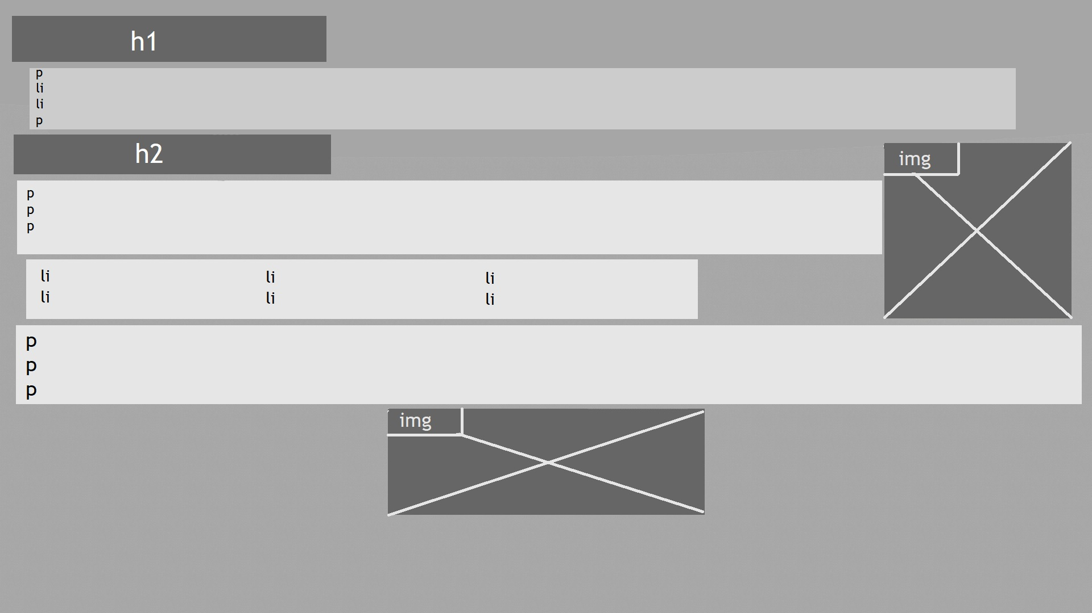

Slide 5
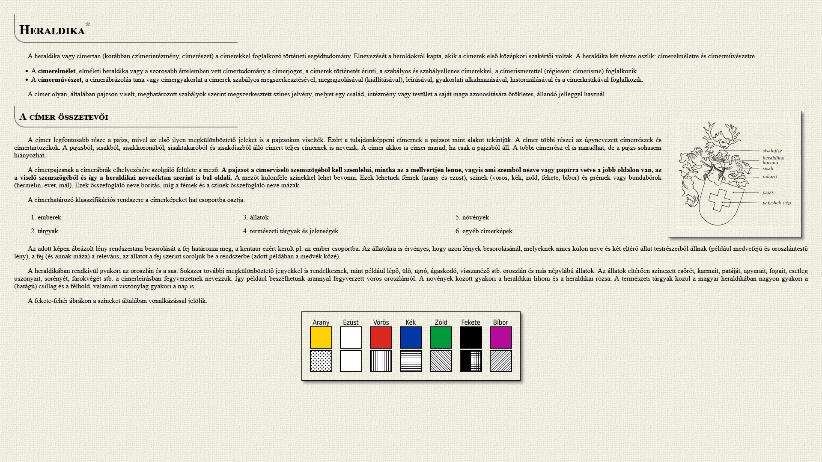

Slide 6
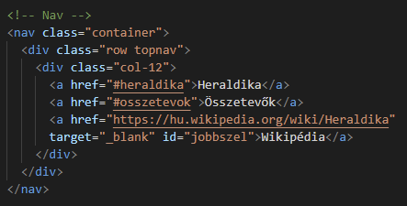
Lényeges alakítások
A navbar elhelyezése
A navbar kitölti a sort
Az összes link oldalon belülre hivatkozik, kivéve egy
Az összes bal oldalon „lebeg”, kivéve a Wikipédia

Slide 7

Lényeges alakítások
Oldal átrendezése:
Van navigációs sáv, de lényegében fölösleges
Nem reszponzív → Logikai egységek bevezetése
Modernebb, letisztultabb megjelenés

Slide 8
Az oldal vázszerkezete
Feladat befejezése után

Slide 9
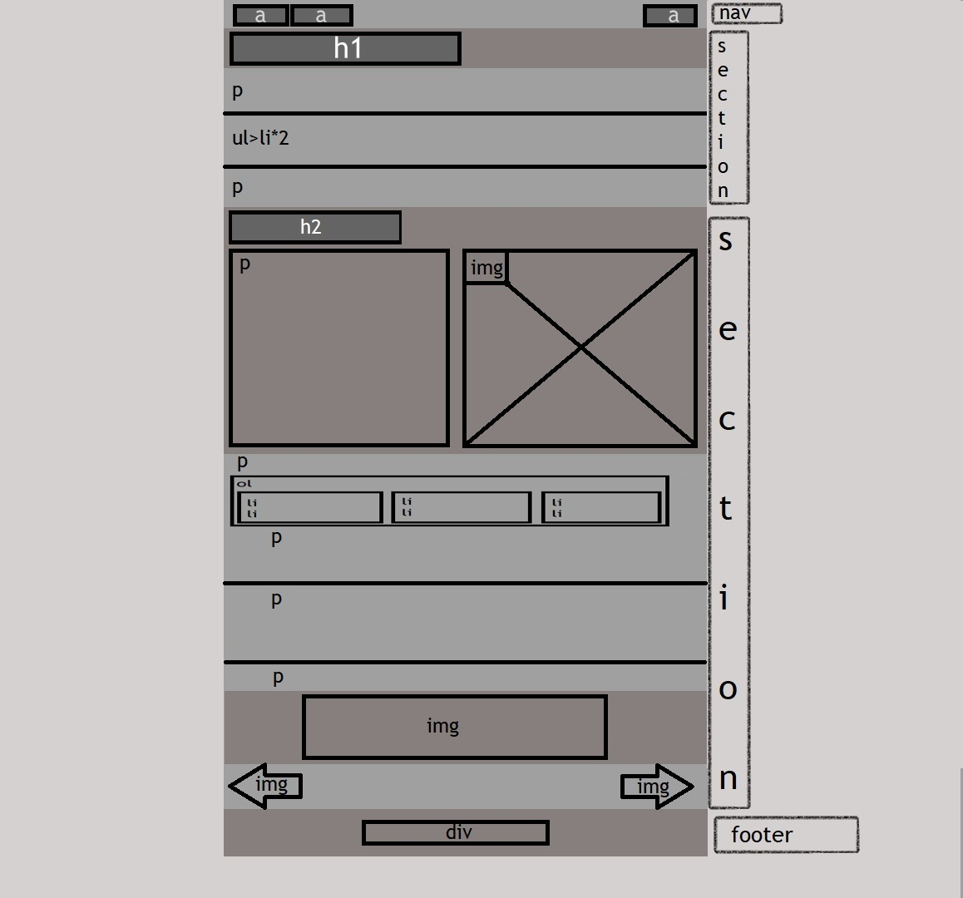

Slide 10
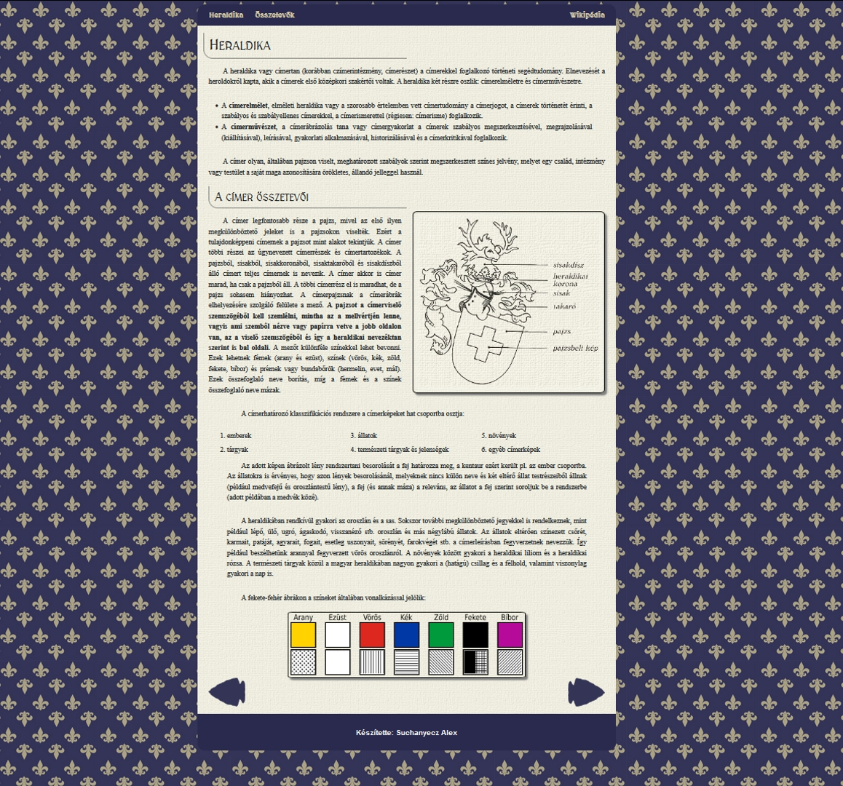

Slide 11
A Továbbfejlesztés lehetősége

Slide 12

A Továbbfejlesztés lehetősége
A továbbfejlesztés teljes mértékben lehetséges, mivel a programozás html, a formázás css-ben történt, teljes mértékben átlátható.

Slide 13
Volt-e bármi amit nem sikerült megvalósítani?

Slide 14

Az adott feladatokat szerintem sikeresen teljesítettem.

